Slide 1
CH 2.3
胚胎工程
Y. K. Fu

Slide 2
从社会中来
我国对奶类的总需求量很大，但与奶业发达的国家相比，我国奶牛的单产水平还存在一定差距。奶牛品种是影响产奶量的主要因素之一，而引进一头成年奶牛往往需要数万元，高昂的价格使得靠大量引进优良品种来提高产量不太可行。能不能让引进的良种奶牛快速、大量繁殖呢？遗憾的是，牛的生育率很低，一头母牛一胎一般只产一头犊牛，一生生育四五次。如何解决这个难题呢？可以通过体外受精、胚胎分割等技术获得多个良种奶牛的胚胎，然后移植给代孕母牛生下后代。

Slide 3
胚胎工程（embryo engineering）
是指对生殖细胞、受精卵或早期胚胎细胞进行多种显微操作和处理，然后将获得的胚胎移植到雌性动物体内生产后代，以满足人类的各种需求。
胚胎工程技术包括体外受精、胚胎移植和胚胎分割等。

Slide 4
一、胚胎工程理论基础
胚胎形成经过了哪些过程？
受精卵和早期胚胎发育的基本过程是怎样的？

Slide 5
CH 2.3.1.1 受精（fertilization）
受精概念
阶段划分
发生场所
精子与卵子结合形成合子（即受精卵）的过程
准备阶段1
准备阶段2
+
受精阶段
（哺乳动物的）输卵管内

Slide 6
准备阶段1——精子获能（capacitation）
定义：刚刚排出的精子不能立即与卵子受精，必须在雌性动物的生殖道发生相应的生理变化后，才能获得受精能力。

Slide 7
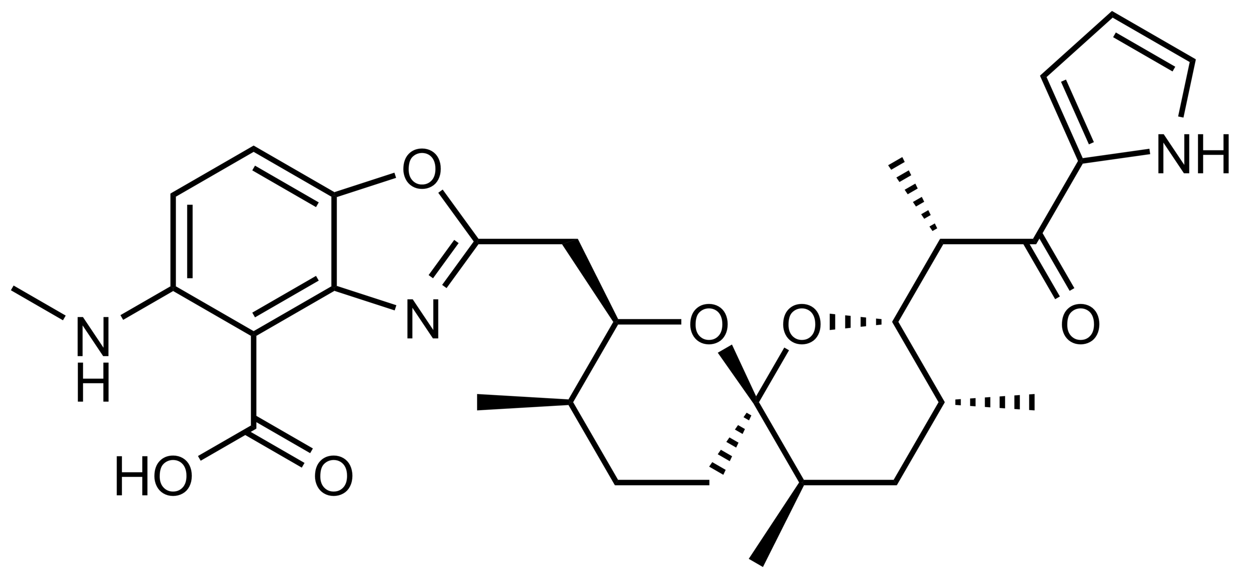
Ca²⁺载体
一类小分子有机物，可以和Ca²⁺形成复合物，从而携带Ca²⁺跨越细胞膜。
e.g.， Ca²⁺载体A23187

Slide 8
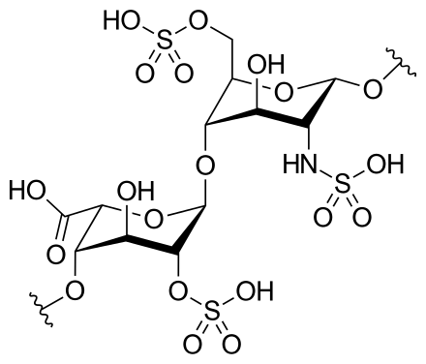
肝素
高度硫酸化的氨基多糖，可增加精子内cAMP含量。

Slide 9
精子
Q：精子会给受精卵提供线粒体吗？
A：受精时精子线粒体鞘也会进入卵子，但线粒体DNA会很快被降解掉。

Slide 10
准备阶段2——卵子的准备
Q：人类排出的是哪种卵母细胞？
A：次级卵母细胞

Slide 11
受精阶段step 1：精子穿越卵细胞膜外结构（如透明带等）
透明带
卵细胞膜
核
第一极体
精子释放出多种酶，溶解卵细胞膜外的一些结构，同时借助自身的运动接触卵细胞膜。

Slide 12
受精阶段step 2： 精子接触卵细胞膜（瞬间）
卵细胞膜外的透明带会迅速发生生理反应，阻止后来的精子进入透明带。

Slide 13
受精阶段step 3： 精子入卵-1
精子入卵后，卵细胞膜也会立即发生生理反应，拒绝其他精子再进入卵内。

Slide 14
受精阶段step 3 ： 精子入卵-2
雄原核
精子入卵后，尾部脱离，原有的核膜破裂并形成一个新的核膜，最后形成一个比原来精子的核还大的核，叫作雄原核。

Slide 15
受精阶段step 3 ：精子入卵-3
雄原核
雌原核
第二极体
与此同时，精子入卵后被激活的卵子完成减数分裂II，排出第二极体后，形成雌原核。

Slide 16
受精阶段step 4 ：雌、雄原核靠近
雌、雄原核充分发育后，相向移动，彼此靠近。

Slide 17
受精阶段step 5 ：核膜消失，第一次卵裂即将开始
核膜消失。这个含有两个染色体组的合子就是受精卵。受精过程结束后，受精卵的发育也就开始了。

Slide 18
受精阶段step 5 ：核膜消失，第一次卵裂即将开始
多数哺乳动物的第一极体不进行减数分裂II，因而不会形成两个第二极体。在实际胚胎工程操作中，常以观察到两个极体或者雌、雄原核作为受精的标志。

Slide 19
CH 2.3.1.2 胚胎早期发育
受精卵
（输卵管内）卵裂：胚胎发育早期，有一段时间是在透明带内进行分裂，细胞的数量不断增加，但胚胎的总体积并不增加。

Slide 20
CH 2.3.1.2 胚胎早期发育
2细胞
（输卵管内）卵裂：胚胎发育早期，有一段时间是在透明带内进行分裂，细胞的数量不断增加，但胚胎的总体积并不增加。

Slide 21
CH 2.3.1.2 胚胎早期发育
4细胞
（输卵管内）卵裂：胚胎发育早期，有一段时间是在透明带内进行分裂，细胞的数量不断增加，但胚胎的总体积并不增加。

Slide 22
CH 2.3.1.2 胚胎早期发育
8细胞
（输卵管内）卵裂：胚胎发育早期，有一段时间是在透明带内进行分裂，细胞的数量不断增加，但胚胎的总体积并不增加。

Slide 23
CH 2.3.1.2 胚胎早期发育
桑葚胚
当卵裂产生的子细胞逐渐形成致密的细胞团，形似桑葚时，这时的胚胎成为桑葚胚。

Slide 24
CH 2.3.1.2 胚胎早期发育
内细胞团
囊胚
滋养层
胚胎进一步发育，细胞逐渐分化。聚集在胚胎一端的细胞形成内细胞团，将来发育成胎儿的各种组织；而沿透明带内壁扩展和排列的细胞，称为滋养层细胞，它们将来发育成胎膜和胎盘。

Slide 25
CH 2.3.1.2 胚胎早期发育
透明带
内细胞团
囊胚
囊胚腔
滋养层
随着胚胎进一步发育，胚胎的内部出现了含有液体的腔——囊胚腔。囊胚进一步扩大，会导致透明带破裂，胚胎从其中伸展出来，这一过程叫作孵化。

Slide 26
CH 2.3.1.2 胚胎早期发育

Slide 27
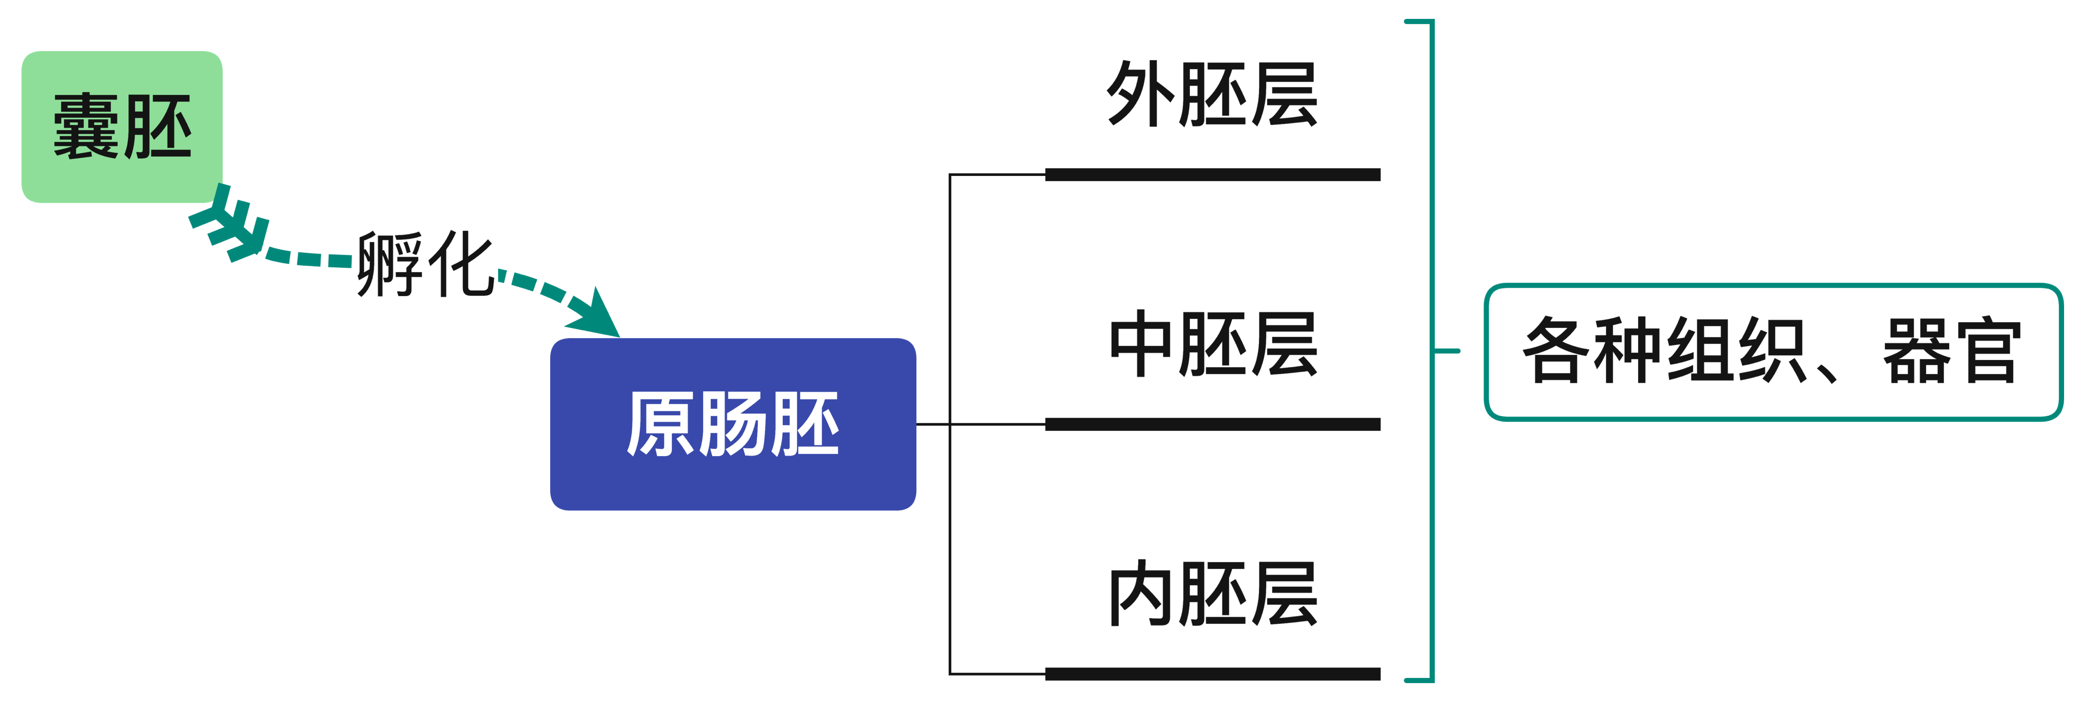
CH 2.3.1.2 胚胎早期发育

Slide 28
思考·讨论：不同动物受精卵发育的比较
几种动物受精卵发育及其进入子宫的时间表
动物种类 | 受精卵发育的时间/h |  |  |  |  | 进入子宫时受精卵的发育时间和发育阶段
 | 2 细胞 | 4 细胞 | 8 细胞 | 16 细胞 | 桑葚胚 | 时间/d | 发育 阶段
小鼠 | 24-38 | 38-50 | 50-60 | 60-70 | 68-80 | 3 | 桑葚胚
绵羊 | 36-38 | 42 | 48 | 67-72 | 96 | 3-4 | 16细胞
猪 | 21-51 | 51-66 | 66-72 | 90-110 | 110-114 | 2-2.5 | 4-6细胞
马 | 24 | 30-60 | 50-60 | 72 | 98-106 | 6 | 囊胚
牛 | 27-42 | 44-65 | 46-90 | 96-120 | 120-144 | 4-5 | 8-16细胞

Slide 29
思考·讨论：不同动物受精卵发育的比较
1. 表中哪种动物的胚胎在进入子宫时发育程度最高？
比较而言，马的胚胎进入子宫时，发育程度最高，它处于囊胚阶段。

Slide 30
思考·讨论：不同动物受精卵发育的比较
2. 将体外培养的小鼠胚胎移植到母鼠子宫时，应选择至少发育到什么阶段的胚胎？如果换成牛又该怎样处理？
小鼠应选择至少发育到桑葚胚阶段的胚胎进行移植。牛在自然情况下，胚胎虽然最早可在8~16细胞阶段进入子宫，但为了提高移植后胚胎的发育率和妊娠率，在实践中通常用发育到囊胚阶段的胚胎进行移植。

Slide 31
思考·讨论：不同动物受精卵发育的比较
3. 为什么说关于动物的体内受精和胚胎发育的研究，会为胚胎工程提供理论基础？请结合所学习的内容举例说明。
胚胎工程的许多技术都是在了解了哺乳动物在自然条件下受精和胚胎早期发育规律的基础上实现的。人们正是在认识了这些自然规律的基础上，在体外进行有效的模拟，才使卵母细胞能在体外成熟，精子能在体外完成获能，获能的精子和培养成熟的卵子能在试管内完成受精，获得的受精卵能在人工培养条件下继续发育等。

Slide 32
练习与应用：一、概念检测
1. 判断下列有关哺乳动物的表述是否正确。
（1） 在自然条件下，受精在子宫中完成。（ ）
（2） 精子需要获能才能与卵子结合，而卵子一经排出就具备受精能力。 （ ）
（3） 精子入卵后，卵细胞膜会发生反应阻止其他精子入卵。 （ ）
×
×
√

Slide 33
练习与应用：一、概念检测
2. 下列有关哺乳动物早期胚胎发育的叙述，错误的是 （ ）
在桑葚胚阶段，胚胎的内部开始出现含有液体的腔
胚胎干细胞是一类未分化的细胞，可以从早期胚胎中分离获得
桑葚胚的细胞一般都具有全能性，囊胚的细胞逐渐分化
受精卵早期分裂时，胚胎中细胞数目不断增加，但胚胎的总体积并不增加
A

Slide 34
练习与应用：二、拓展应用
1. 精母细胞在变成精子的过程中，很多结构会消失，而细胞核与线粒体都保留了下来，请尝试用你所了解的哺乳动物受精的相关知识来解释这一现象。
细胞核和线粒体都是精子的重要结构。其中，细胞核是遗传物质储存的场所，决定后代的遗传特性，它参与受精过程。线粒体是精子进行有氧呼吸的主要场所，为精子的生存和运动提供能量。

Slide 35
练习与应用：二、拓展应用
2. 精子在雌性动物的生殖道内是如何获能的？除了教材中介绍的，防止多精入卵的机制还有哪些？感兴趣的话，请通过查阅相关资料或请教专家来进行了解。关于受精作用，你还能提出其他问题吗？
出题的目的不是让学生准确地答出精子获能的机制和防止多精入卵的具体机制，而是鼓励有兴趣的学生去査阅资料或请教专家，并引导他们去査阅相对专业的书籍，这是学习的深入过程。这里涉及的问题，在普

Slide 36
练习与应用：二、拓展应用
通生物学或者一般的细胞工程专著中可能找不到答案，需要查阅生殖生物学相关书籍。通过查阅专业资料，学生能了解到，精子获能的机制很神奇，防止多精入卵的机制同样神奇而且非常复杂，这都是机体在长期进化的过程中形成的、用来保障本物种延续的机制。
精液由精子和精浆两部分组成。精浆中含有一种能抑制精子获能的物质，因此在一般情况下，精液中的精子无法获能。只有当交配后精液进入雌性动物的生殖道时，由生殖道分泌产生些物质解除对精子获能的抑制，才能引起精子获能。不同动物的精子在雌性动物生殖道内获能的部位可能会所有差异，但主要是在子宮和输卵管中。精子的获能涉及以下变化：雌性动物生殖道分泌的一些物质使精子表面的物质发生变化（如某些酶将顶体表面的糖蛋白降解）；精子表面膜结构一些物质的比例发生变化；膜的通透性发生变化等。这些变化可以暴露出精子表面与卵细胞相识别的受体，改变精子的活力，为后续受精做准备。
关于防止多精入卵的机制，教材只进行了简单介绍，内容主要涉及防止多精入卵的两道重要屏障：透明带反应和卵细胞膜反应。它们分别发生在精子穿越透明带触及卵细胞膜的瞬间及精子入卵之后。如果学生査阅专业书籍，还会发现，生殖道对精子具有初步的筛选作用，在经过雌性动物生殖道的一些屏障后，只有少数活动力强的精子能到达受精部位；在精子和卵细胞识別后会发生一些反应，如卵细胞表面的精子识别受体很快发生分子修饰，使后来的精子表面的卵细胞结合蛋白不能识别受体等。具体的生理、生化机制，请参阅有关专著。

Slide 37
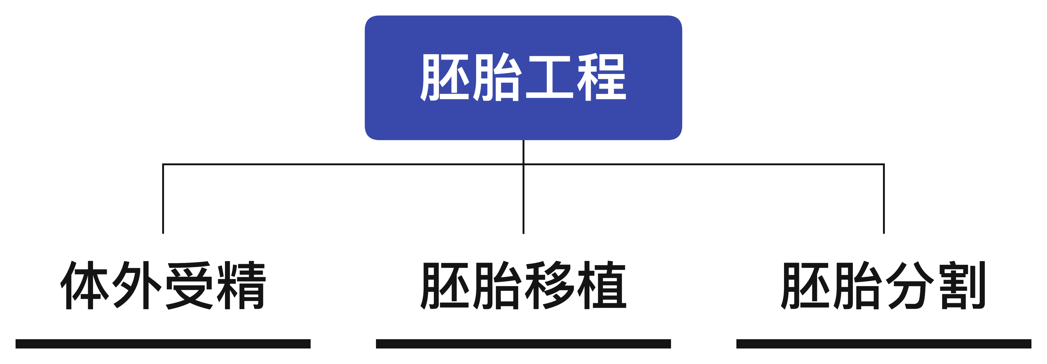
二、胚胎工程技术及其应用
胚胎工程技术主要包括哪些内容？它们的原理分别是什么？
胚胎工程在生产实践中有哪些应用？

Slide 38
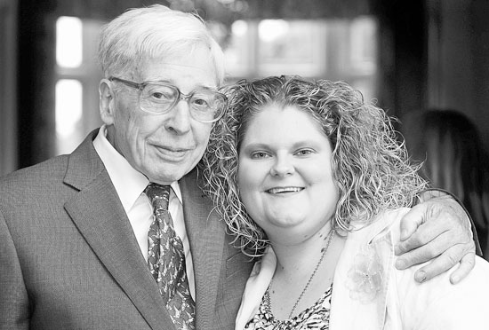
CH 2.3.2.1 体外受精（in vitro fertilization，IVF）
试管婴儿（牛、羊）：通过人工操作使卵子在体外受精，经培养发育为早期胚胎后，再进行胚胎移植产生的个体。
罗伯特·爱德华兹（Robert G. Edwards），试管婴儿之父，因该技术获得2010年诺贝尔生理学或医学奖。

Slide 39
CH 2.3.2.1 体外受精
适当培养液中共同培养一段时间。

Slide 40
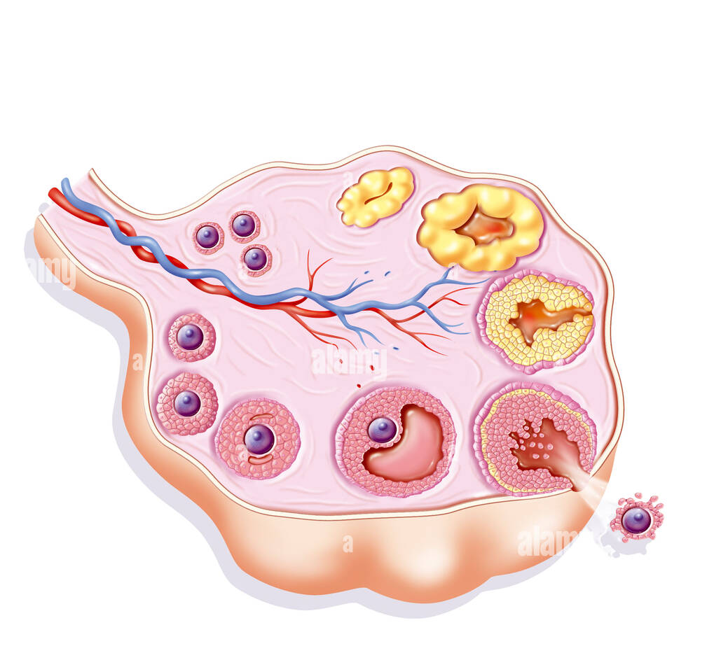
CH 2.3.2.1 体外受精
新鲜或解冻
的精液
卵巢
精子离心处理
MII期
卵母细胞
获能精子

Slide 41
体
外
受
精
受
精
卵
培
养

Slide 42
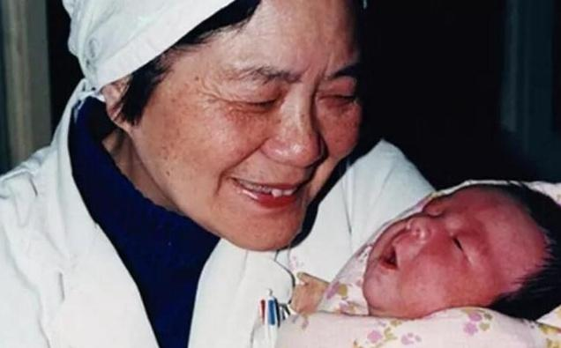
CH 2.3.2.1 体外受精
意义
提高动物繁殖能力的有效措施 | 为胚胎移植提供可用胚胎
我国人和牛的体外受精技术已达国际先进水平
1988年，中国诞生了第一个试管婴儿郑萌珠。
2019年，郑萌珠产下一子。

Slide 43
CH 2.3.2.2 胚胎移植
胚胎移植（embryo transfer） ：是指将通过体外受精及其他方式得到的胚胎，移植到同种的、生理状态相同的雌性动物体内，使之继续发育为新个体的技术。
供体（donor）：提供胚胎的个体；
受体（recipient）：接受胚胎的个体。

Slide 44
CH 2.3.2.2 胚胎移植
自然繁殖 v.s. 胚胎移植（以奶牛为例）
自然繁殖 | 胚胎移植
一胎产一头； 一生生育四五次。 | 每头供体每次超数排卵多枚； 每头供体每年超数排卵4~5次

Slide 45
供体母牛
超数排卵处理
收集胚胎并检查
发情配种或人工授精
正常繁殖或两三个月后进行另一次移植
受体母牛
受体发情
移植胚胎
对受体进行妊娠检查
具有优良性状的后代
同期
发情
外源促性腺激素↗
优
良
公
牛

Slide 46
思考·讨论：胚胎移植的生理学基础
1. 将检验合格的胚胎移植到任何一个受体的子宫内，胚胎都能正常发育吗？如果不能，在胚胎移植前应该对受体进行怎样的 处理？
不一定能正常发育。一般情况下检验合格的胚胎需要移植到同种的、生理状态相同的受体子宫内，胚胎才能继续发育。在胚胎移植前要对受体进行同期发情处理，使供体和受体生殖器官的生理变化同步，这样才能为供体的胚胎移入受体提供相同的生理环境。

Slide 47
思考·讨论：胚胎移植的生理学基础
2. 受体会不会对来自供体的胚胎发生免疫排斥反应？
受体对来自供体的胚胎基本上不会发生免疫排斥反应。

Slide 48
思考·讨论：胚胎移植的生理学基础
3. 胚胎移植后，经受体孕育的后代，其遗传特性与供体还是受体保持一致？为什么？
胚胎移植后，经受体孕育的后代的遗传特性与供体保持一致。因为供体胚胎与受体子宫建立的仅是生理和组织上的联系，其遗传物质在孕育过程中不会发生任何变化。

Slide 49
思考·讨论：胚胎移植的生理学基础
4. 胚胎移植实质上是早期胚胎在相同生理环境条件下空间位置的转移。你认为这样的概括正确吗？为什么？
正确。因为胚胎移植的成功率与供体、受体生理环境条件的一致性密切相关。只有供体、受体生理环境条件高度一致，移人受体的胚胎才能被接受，并继续发育。所以，我们可以把胚胎移植简单概括为早期胚胎在相同生理环境条件下空间位置的转移。

Slide 50
CH 2.3.2.2 胚胎移植
意义
①充分发挥雌性优良个体的繁殖能力。
供体→胚胎；受体→妊娠、育仔；
大大缩短了供体本身的繁殖周期；
供体后代数是自然繁殖的十几倍到几十倍。
②推动胚胎工程其他技术的研究和应用

Slide 51
CH 2.3.2.3 胚胎分割
胚胎分割（embryo splitting）：采用机械方法将早期胚胎切割成2等份、4等份或8等份等，经移植获得同卵双胞胎或多胎的技术。
来自同一胚胎的后代具有相同的遗传物质，因此胚胎分割可以看作动物无性繁殖或克隆的方法之一。

Slide 52
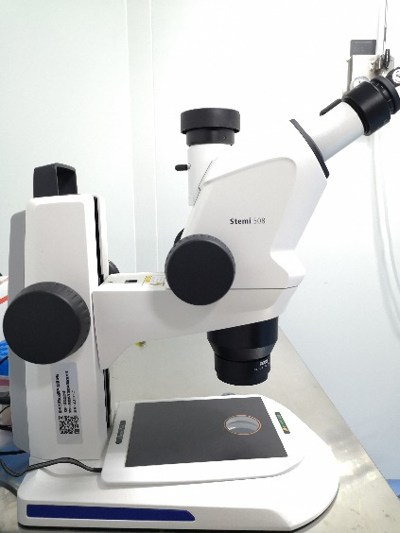
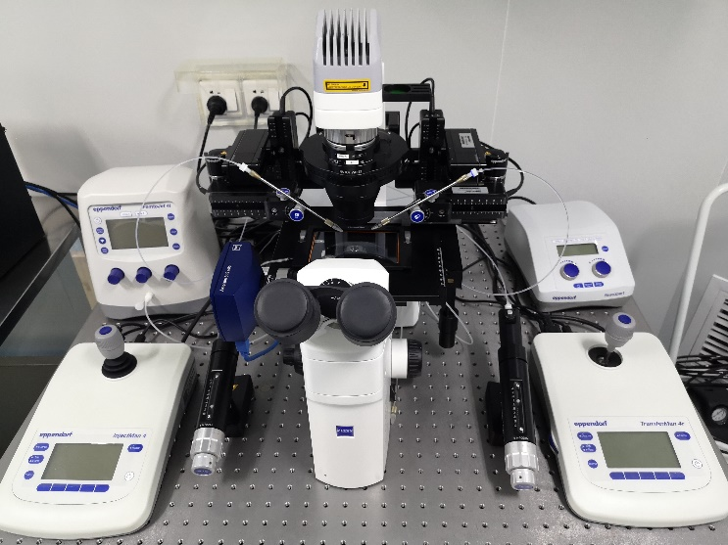
CH 2.3.2.3 胚胎分割
胚胎分割技术
仪器要求 | 体视显微镜；显微操作仪； 分割针；分割刀；培养皿；操作液

Slide 53
CH 2.3.2.3 胚胎分割
胚胎分割技术
胚胎要求 | 发育良好、形态正常的桑葚胚或囊胚
操作要求 | 不同发育阶段胚胎，具体操作不完全相同； e.g.， 囊胚阶段：内细胞团均等分割
移植受体 | 直接/体外培养后移植给受体
意义 | 促进优良动物品种繁殖； 产生遗传性状相同的后代用于遗传学研究； 性别鉴定、遗传病筛查→控制动物性别、动物繁育健康后代

Slide 54
到社会中去
学生可以向胚胎工程专家提出的问题有：公司繁育成功的良种奶牛是将胚胎几等分得到的后代？采用胚胎分割技术，理论上一头纯种荷斯坦奶牛一年可由代孕母牛生下多少头小牛？实际得到了多少头？如果理论值与实际值存在差异，产生差异的原因是什么？胚胎分割后经移植获得的同卵双胎或多胎，是否保持了良种奶牛所有的优良性状？是否有生理缺陷？等等。

Slide 55
练习与应用：一、概念检测
1. 体外受精和胚胎移植都是在医学和农业 生产上应用较多的胚胎工程技术。判断下列相关 表述是否正确。
（1）采集来的卵母细胞和精子可以直接用于体外受精。 ( )
（2）经胚胎移植产生的后代，其遗传特性与受体保持一致。 ( )
（3）进行胚胎移植前，要对供体和受体进行免疫检査，以防止发生免疫排斥反应。 ( )
×
×
×

Slide 56
练习与应用：一、概念检测
2. 下列有关哺乳动物早期胚胎发育的叙述，错误的是 ( )
A. 在桑葚胚阶段，胚胎的内部开始出现含有液体的腔
B. 胚胎干细胞是一类未分化的细胞，可以从早期胚胎中分离获得
C. 桑葚胚的细胞一般都具有全能性，囊胚的细胞逐渐分化
D. 受精卵早期分裂时，胚胎中细胞数目不断增加，但胚胎的总体积并不增加
A

Slide 57
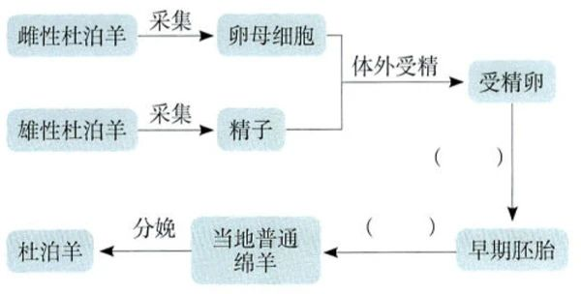
练习与应用：一、概念检测
2. 杜泊羊以其生长速度快、肉质好等优点， 成为受广大消费者喜欢的绵羊品种。科研工作者通过胚胎工程快速繁殖杜泊羊的流程如下图所示。

Slide 58
练习与应用：一、概念检测
（1）请将图中括号内的内容补充完整。
体外胚胎培养 胚胎移植。
（2）为了获得数量较多的卵母细胞，可以对 雌性杜泊羊进行怎样的处理？
可以对雌性杜泊羊进行超数排卵处理。
（3）在进行体外受精操作之前，还要对获得的卵母细胞和精子进行怎样的处理？
要对采集到的卵母细胞进行成熟培养，对采集到的精子进行获能处理。

Slide 59
练习与应用：二、拓展应用
（1）我们可以使用哪些现代生物技术来人工繁育北方白犀牛？运用这些技术一定能繁育成功 吗？请说出你的理由。
可以使用人工授精、体外受精、胚胎移植、体细胞核移植等技术来人工繁育北方白犀牛。运用这些技术不一定能成功繁育北方白犀牛，因为任何一项技术都不能保证百分之百的成功率，何况现存的北方白犀牛数量极少。

Slide 60
练习与应用：二、拓展应用
（2）如果繁育成功，这样人工繁育的种群与 野生种群相比，有什么区别？
这样人工繁育的种群与野生种群相比，遗传多样性会降低，野外生存能力也会下降。

Slide 61
练习与应用：二、拓展应用
（3）如果繁育不成功，这一物种将永远从地 球上消失，从中我们能得到怎样的教训？
多种多样的生物是生态系统的重要成员，是一个个独特的基因库。任何一个物种的灭绝都可能产生多米诺效应，使其他相关物种受到影响，进而威胁到生态系统的平衡与稳定。保护濒危的野生动物，保护生物多样性刻不容缓。

Slide 62
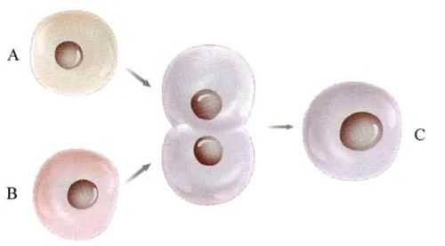
复习与提高
1. 若下图表示细胞工程操作中的某些过程， 请回答下列问题。

Slide 63
复习与提高
（1）如果A、B分别是白菜和甘蓝的原生质体，则C细胞再生出细胞壁后需要通过什么技术才能发育成杂种植株“白菜-甘蓝”？若白菜和甘蓝杂交产生了子代，该子代是否可育？为什么？
植物组织培养技术；
白菜和甘蓝杂交产生的子代没有同源染色体，进行减数分裂时联会发生紊乱，不能形成正常的配子，所以该子代一般不可育。

Slide 64
复习与提高
（2）若该图表示抗丙肝病毒的单克隆抗体制备过程中的一环，A细胞是小鼠骨髓瘤细胞，则B细胞表示什么？符合要求的C细胞应具有哪些 特点？
B淋巴细胞；
能大量增殖并能产生抗丙肝病毒的抗体。

Slide 65
复习与提高
（3）如果A、B分别是取自优良奶牛的卵细胞和精子，在进行体外受精时，一般要把A细胞培养到什么时期？B细胞则要经过什么处理才能与A细胞结合为受精卵？
减数分裂Ⅱ中期（MⅡ期）；
获能处理。

Slide 66
复习与提高
2. 【提示】本题看似是从几个选项中选择一个即可，其实并不是如此简单。出题的目的是考查批判性思维最后阶段的技能，即作出决策。有研究者认为，批判性思维的目标在于作出明智的决定、得出正确的结论。在作出决策时，决策者掌握的资料应该正确、完整，应该能提出替代方案。所以，在解答类似的习题时，需要引导学生思考：这些信息够你作决定用吗？如果不够用，你认为还需要补充什么信息？哪些信息是你作决定时参考的关键信息？你作决定时，考虑备选方案了吗？题干中列出的五条信息指明的方向，都有研究者在研究，也都有提高青蒿素类药物产量的可能性。每个学生都有自己的思考和见解，应该让他们结合自己的理解或者假设的其他条件来进行判断和选择。

Slide 67
复习与提高
2. 【提示】本题看似是从几个选项中选择一个即可，其实并不是如此简单。出题的目的是考查批判性思维最后阶段的技能，即作出决策。有研究者认为，批判性思维的目标在于作出明智的决定、得出正确的结论。在作出决策时，决策者掌握的资料应该正确、完整，应该能提出替代方案。所以，在解答类似的习题时，需要引导学生思考：这些信息够你作决定用吗？如果不够用，你认为还需要补充什么信息？哪些信息是你作决定时参考的关键信息？你作决定时，考虑备选方案了吗？题干中列出的五条信息指明的方向，都有研究者在研究，也都有提高青蒿素类药物产量的可能性。每个学生都有自己的思考和见解，应该让他们结合自己的理解或者假设的其他条件来进行判断和选择。

Slide 68
复习与提高
3（1）研究人员在将胎猴的体细胞注入去核的卵母细胞前，用灭活的仙台病毒进行了短暂处理。在此过程中，灭活的仙台病毒所起的作用是什么？
诱导细胞融合。

Slide 69
复习与提高
3（2）为了调节相关基因的表达，提高胚胎的发育率和妊娠率，研究人员将组蛋白去甲基化酶 Kdm4d的mRNA注入了重构胚，同时用组蛋白脱乙酰酶抑制剂TSA处理了它。这两种物质发挥作 用的机制是什么？
这两种物质都是通过改变组蛋白的表观遗传修饰来调控基因表达。组蛋白去甲基化酶Kdm4l的mRNA可以表达组蛋白去甲基化酶，该酶能降低组蛋白的甲基化水平；组蛋白脱乙酰酶抑制剂TSA可以抑制组蛋白脱乙酰酶的作用，提高组蛋白的乙酰化水平。

Slide 70
复习与提高
3（3）评论者所说的培育过程中用到的“聪明的化学方法和操作技巧”，你认为具体体现在什么地方？
“聪明的化学方法”是指对重构胚的处理用了TSA以及将组蛋白去甲基化酶Kdm4d的mRNA注人了重构胚，这可以促进囊胚的发育和提高代孕母猴的妊娠率。“操作技巧”是指科学家经过大量的训练，能在10s内完成对卵母细胞的去核操作，能在15s内将体细胞注入去核的卵母细胞，这样迅速的操作大大减少了对卵母细胞的损伤。

Slide 71
复习与提高
3（4）你认为体细胞克隆猴的成功培育有什么意义？
在医学研究中通常需要用到遗传背景相似或相同的实验动物，这样实验组和对照组的比较才更具有说服力。小鼠因其能快速地进行近亲繁殖，产生大量遗传背景相似的后代，而被广泛用作实验动物。但是小鼠与人的亲缘关系太远，很多在小鼠体内有效的候选药物，用在人身上不一定有效，或有很大的副作用；在小鼠体内存在的致病机制也不一定存在于人体内。由于猴与人的亲缘关系极近，培育大批具有相同遗传背景的克隆猴，对人类疾病致病机制的研究和新药的研发等具有重要意义。特别是在脑研究方面，克隆猴的培育将大大促进人类脑疾病的研究和治疗。例如，我们可以培育一批“模型猴”，标记它们的某一类神经元，追踪其神经连接，由于这些猴的遗传背景一致，所以在研究中可以最大限度排除由基因差异造成的大脑结构形状不ー的问题。克隆猴的成功培育标志着我国在非人灵长类疾病动物模型研究方面处于国际领先水平。（其他合理答案均可)

